Slide 1
109學年度臺北市國民中學 課程計畫審閱報告 金華國中10/14/20

Slide 2
報告大綱
法令依據
審閱計畫目標
審閱歷程
審閱結果分析
新學年度展望

Slide 3
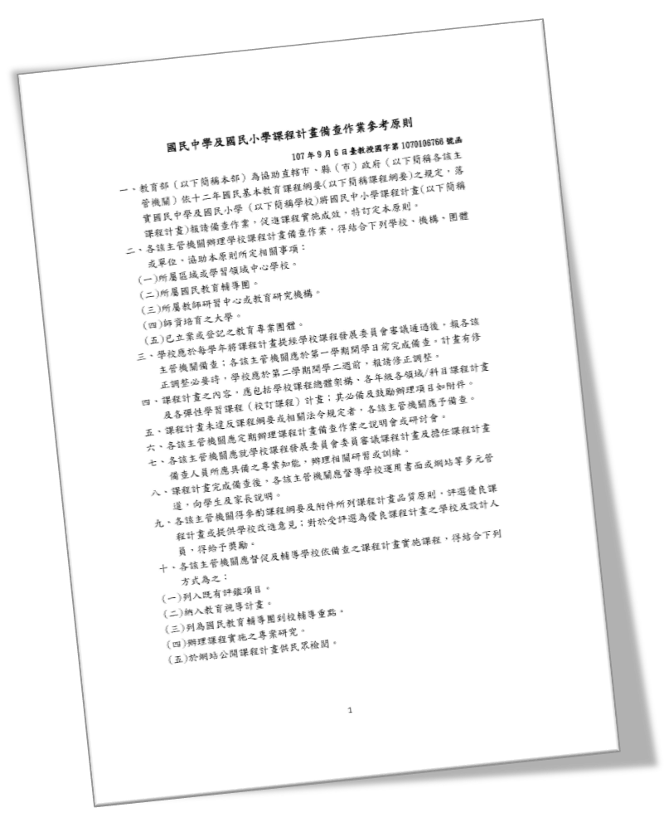
法令依據
01
國民中學及國民小學課程計畫備查作業參考原則
(107 年 9 月 6 日臺教授國字第 1070106766 號函)

Slide 4
國民中學及國民小學課程計畫備查作業參考原則 摘錄
學校應於每學年將課程計畫提經學校課程發展委員會審議通過後，報各該主管機關備查。
各該主管機關應於第一學期開學日前完成備查。
計畫有修正調整必要時，學校應於第二學期開學二週前，報請修正調整。

Slide 5
國民中學及國民小學課程計畫備查作業參考原則 摘錄
內容
學校課程計畫之內容，應包括
學校課程總體架構、
各年級各領域科目課程計畫及
各彈性學習課程（校訂課程）計畫；
其必備及鼓勵辦理項目如附件。

Slide 6
國民中學及國民小學課程計畫備查作業參考原則 摘錄
規準
課程計畫未違反課程綱要或相關法令規定者，
各該主管機關應予備查。

Slide 7
法令依據
02
臺北市109學年度國民中學學校
課程計畫審閱實施計畫

Slide 8
臺北市109學年度國民中學學校課程計畫審閱實施計畫 摘錄
一、依據
二、目的
三、辦理單位
四、工作組織
五、學校課程計畫內涵
六、學校課程計畫審閱程序及期程
七、預期成果
八、獎勵
九、本計畫經教育局核定後實施，修正時亦同。
附件一 各校自我檢核表
附件二 參考示例

Slide 9
臺北市審閱計畫目標
依規、完備原則
*符合課程綱要、法令規定與內涵
*符合中央對地方政府一般教育補助款考核項目
精進原則
*協助各校規劃符合願景之課程促進特色發展

Slide 10
審閱歷程
〄審閱時間
1090519
1090619
1090713
1090729
1090810
1090820
1090825
〄審閱委員
指導教授 1位
委員 32位

Slide 11
結果分析
01
各校常見問題

Slide 12
資料不完備
1.上傳檔案不全----部分科目沒有上傳
2.附件闕漏---- 缺課發會會議紀錄
3.檔案內文有誤或不全
----課程計畫評量方式欄位未填寫
會議前後日期不能對應
自創格式
標題有誤……

Slide 13
計畫不符規定
1.未符法令
----節數開設、課發會人員、公開授課辦法….不符規定
2.不符總綱彈性學習課程四大類規定
----須跨領域，以主題/專題/議題的類型，進行統整性探究；
且不得為部定課程單一領域或同一領域下科目間的重複學習

Slide 14
結果分析
02
優良學校

Slide 15
課程計畫績優學校
誠正國中、北投國中、和平高中、景興國中
北政國中、天母國中、士林國中、蘭雅國中
三民國中、東湖國中

Slide 16
彈性課程績優學校
石牌國中、新民國中、金華國中
國立臺灣師範大學附屬高級中學
五常國中、永吉國中、信義國中、景興國中
龍山國中、萬華國中、蘭雅國中、天母國中
士林國中、南門國中、敦化國中

Slide 17
未來展望
承辦學校
1.規劃各群組學校間形式互審
2.辦理課程計畫撰寫說明會
3.研擬課程計畫示例詳盡說明

Slide 18
建議各校
1.校內分工，兼顧
計畫形式完整與課程發展歷程
2.依校本需求邀請專家到校
對話與協助

Slide 19
Thank you
感謝聆聽

